Slide 1


Projet de fin d’année
4ème année Génie Informatique
École nationale des sciences appliquées d’Agadir
Conception et développement du module d'administration d'une application de gestion des feedbacks clients
Soutenu par :
TANAFAAT Abdessamad
ROUCHDI Ilias
Sous la direction de :
M. AKSASSE Hamid
Tuteur pédagogique
M. BOUAMEUR Ayman
Tuteur professionnel
Devant la commission du jury :
M. AKSASSE Hamid
M. ELYOUSFI Abderrahmane
M. QAZDAR Aimad
Année universitaire: 2023 / 2024

Slide 2

01
01
Introduction
01
02
Contexte générale
01
03
Méthodologie de travail
01
04
Etude technique
01
05
Simulation
01
06
Conclusion

Slide 3
Introduction
Contexte général
Méthodologie de travail
Étude Technique
Simulation
Conclusion
Introduction

Slide 4
Introduction
Contexte général
Méthodologie de travail
Étude Technique
Simulation
Conclusion
Contexte général
Entreprise d'accueil Problématique Solution offerte

Slide 5
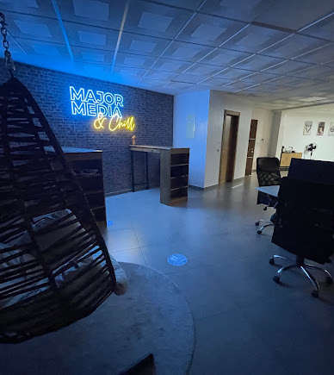
Introduction
Contexte général
Méthodologie de travail
Étude Technique
Simulation
Conclusion
Entreprise d'accueil
Raison sociale | Major Media
Dirigeants | ARTUR CARDOSO BIRAME FAYE
Date de création | 2020
Secteur d’activités | Développement web Graphic design Digital marketing
Adresse | Bureau N°45, immeuble yasmine, entrée A, 4 -ème étage, avenue moukawama, Agadir 80000
Site web | https://majormedia.ma

Slide 6



Introduction
Contexte général
Méthodologie de travail
Étude Technique
Simulation
Conclusion
Problématique
SURVEY QUESIONNAIRE
Tâches répétitives
Erreurs humaines
Stockage impratique
Inefficace
Inconfort

Slide 7

Introduction
Contexte général
Méthodologie de travail
Étude Technique
Simulation
Conclusion
Solution offerte
01
01
01
Gestion satisfaction client
02
Collecte et analyse automatisées
01
03
Administration et sécurité

Slide 8
Introduction
Contexte général
Méthodologie de travail
Étude Technique
Simulation
Conclusion
Méthodologie de travail
Les acteurs - Les besoins - Modèle de développement - Planification des sprints

Slide 9




Introduction
Contexte général
Méthodologie de travail
Étude Technique
Simulation
Conclusion
Les acteurs
Super Administrateur
Administrateur
Clients
Propriétaire d’entreprise

Slide 10
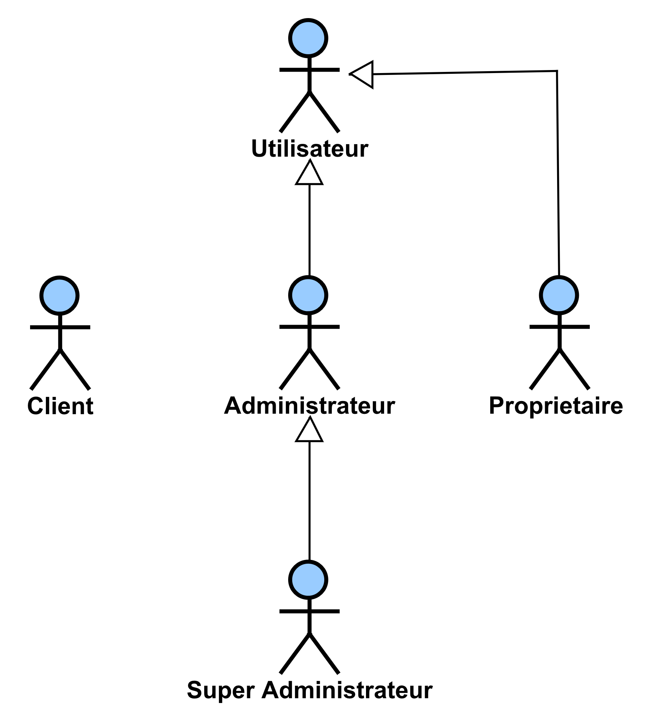
Introduction
Contexte général
Méthodologie de travail
Étude Technique
Simulation
Conclusion
Les acteurs
La hiérarchie des acteurs

Slide 11
Introduction
Contexte général
Méthodologie de travail
Étude Technique
Simulation
Conclusion
Les besoins
Créer des comptes d’administrateurs.
Gérer les rôles et privilèges.
Super Administrateur
Attribuer des tâches spécifiques.
Configurer et paramétrer l'application.

Slide 12
Introduction
Contexte général
Méthodologie de travail
Étude Technique
Simulation
Conclusion
Les besoins
Consulter les listes des entreprises.
Gérer les comptes des propriétaires.
Administrateur
Activer et désactiver les comptes des propriétaires.
Exporter les données.

Slide 13
Introduction
Contexte général
Méthodologie de travail
Étude Technique
Simulation
Conclusion
Les besoins
Créer et gérer les détails de leur entreprise.
Créer des enquêtes personnalisées.
Propriétaire d’entreprise
Gérer les programmes de fidélité.
Générer des QR codes.

Slide 14
Introduction
Contexte général
Méthodologie de travail
Étude Technique
Simulation
Conclusion
Les besoins
Fournir des informations de base.
Exprimer leur satisfaction.
Client
Évaluer l’expérience globale.
Participer au Programme de Fidélité.

Slide 15
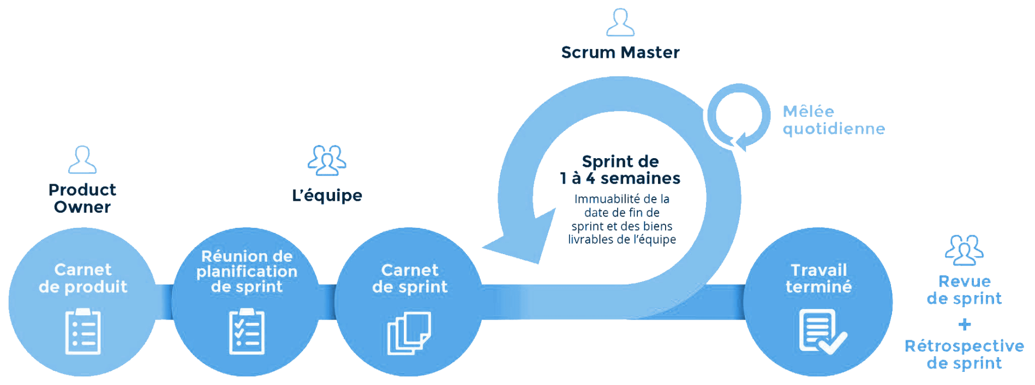
Introduction
Contexte général
Méthodologie de travail
Étude Technique
Simulation
Conclusion
Modèle de développement

Slide 16
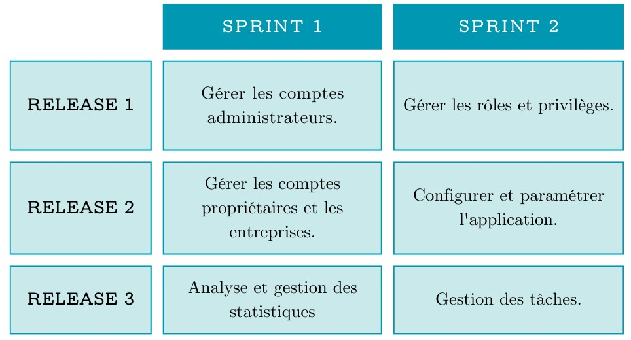
Introduction
Contexte général
Méthodologie de travail
Étude Technique
Simulation
Conclusion
Planning des sprints

Slide 17
Introduction
Contexte général
Méthodologie de travail
Étude Technique
Simulation
Conclusion
Planning des sprints
RELEASE 1
Authentification des administrateurs.
Mise à jour du profil.
Gestion des administrateurs par le super administrateur.
SPRINT
01

Slide 18
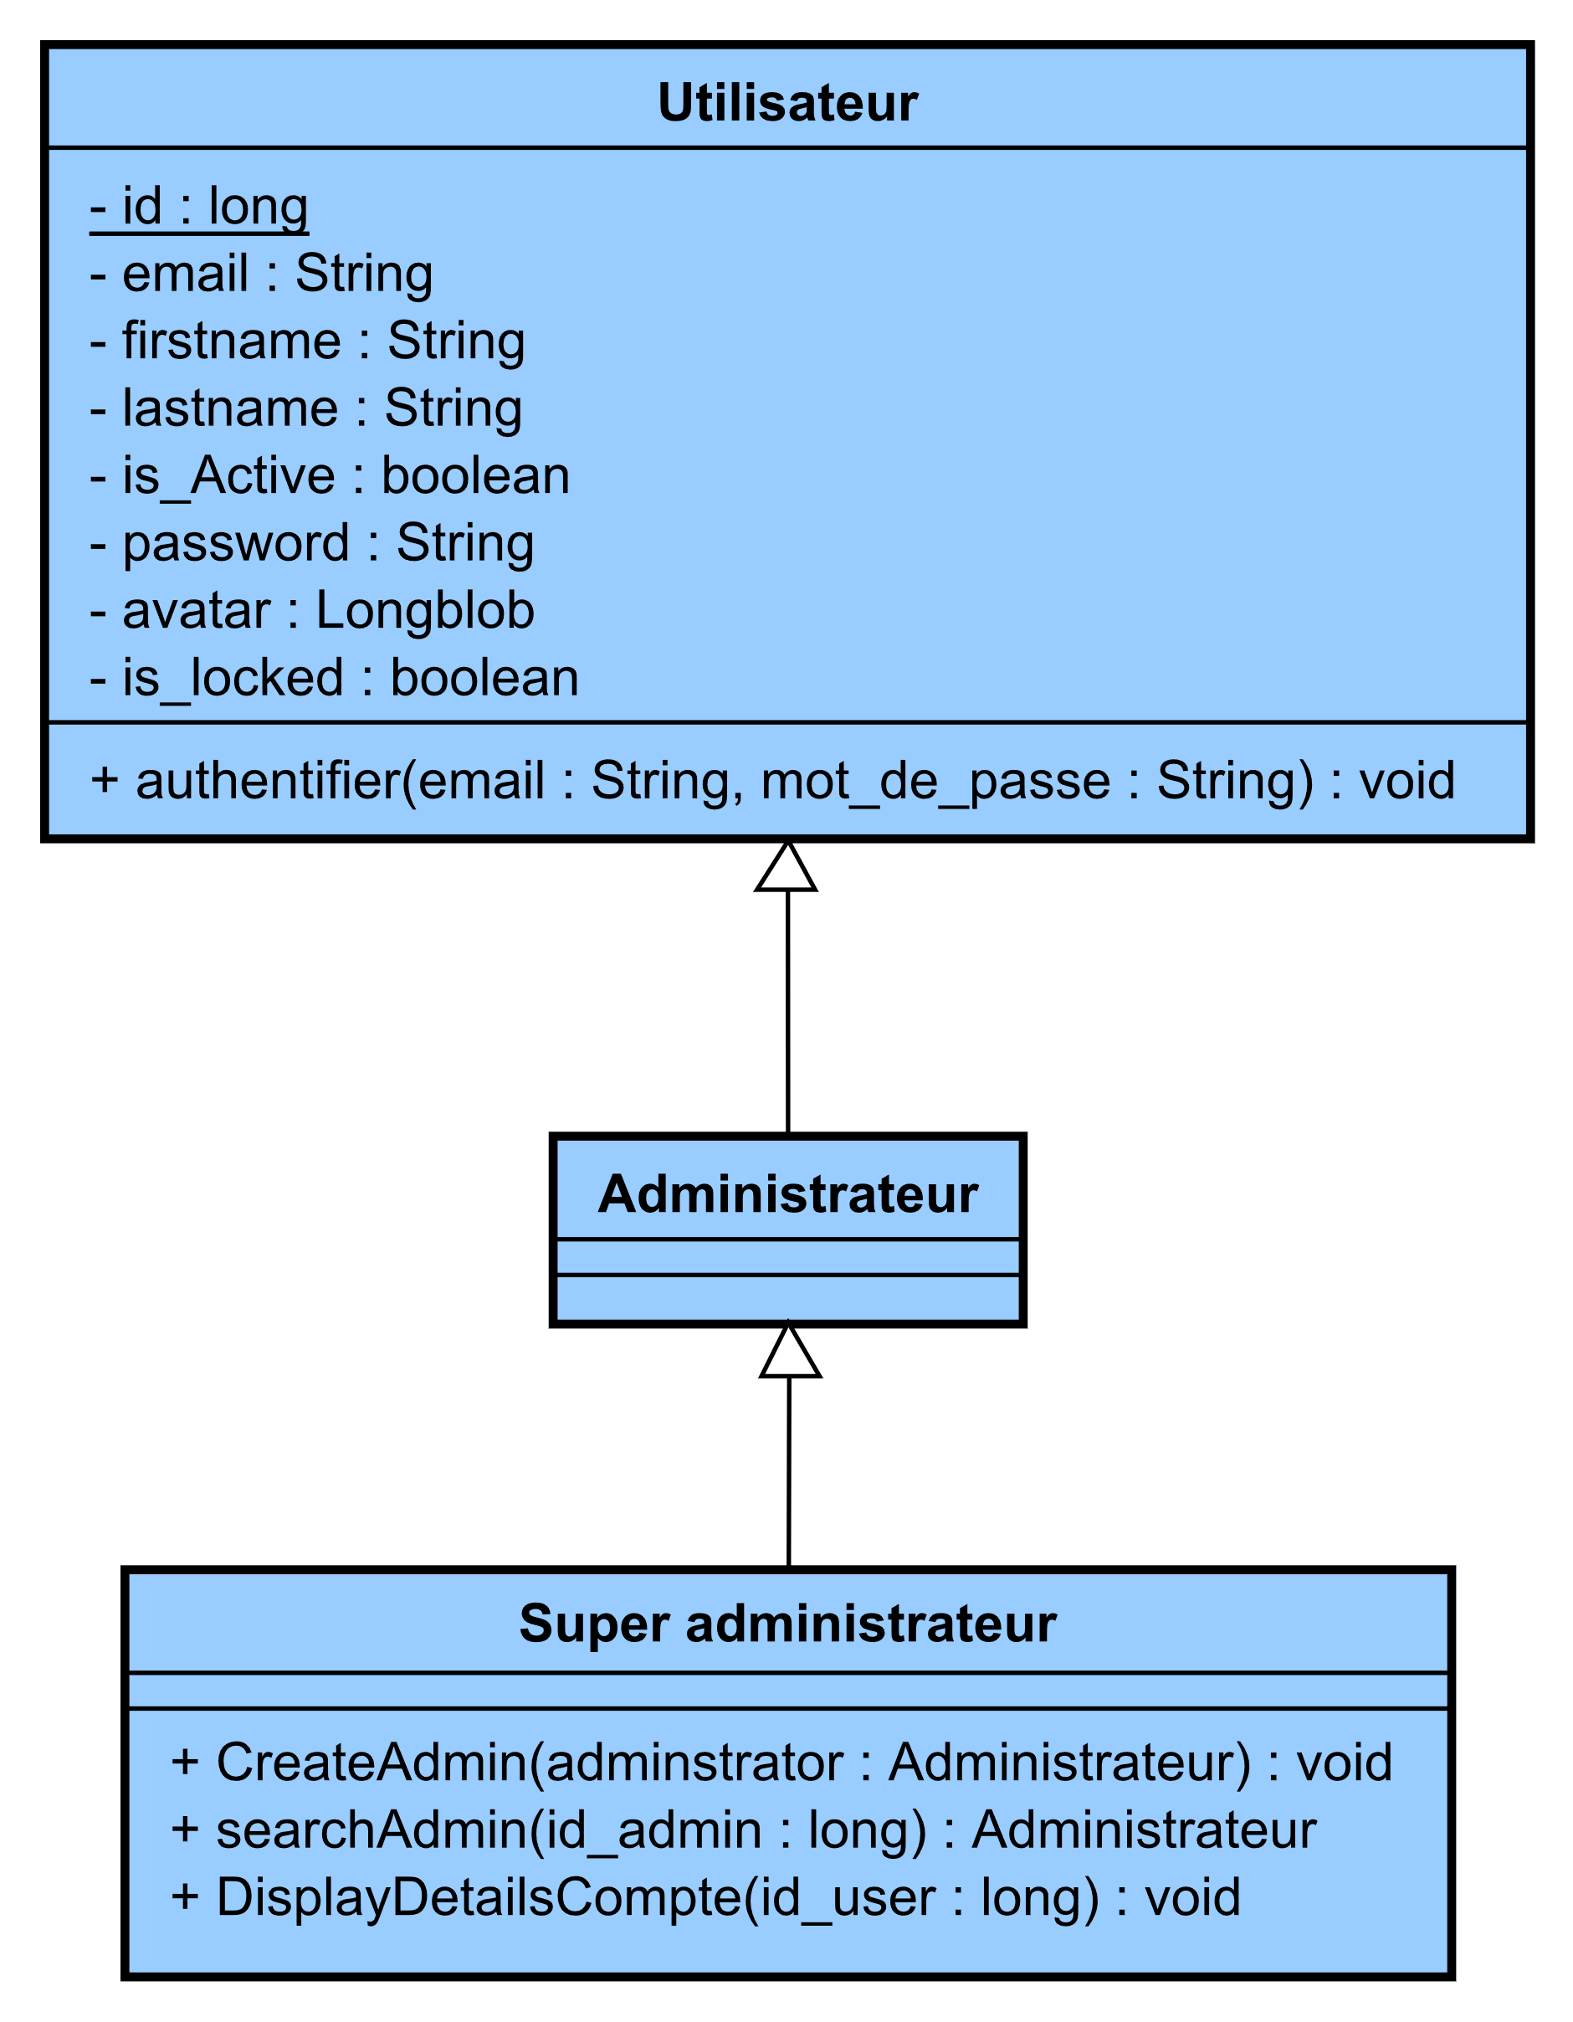
Introduction
Contexte général
Méthodologie de travail
Étude Technique
Simulation
Conclusion
Diagramme de classes de sprint 1

Slide 19
Introduction
Contexte général
Méthodologie de travail
Étude Technique
Simulation
Conclusion
Planning des sprints
RELEASE 1
Gestion des rôles.
Gestion des privilèges.
SPRINT
02

Slide 20
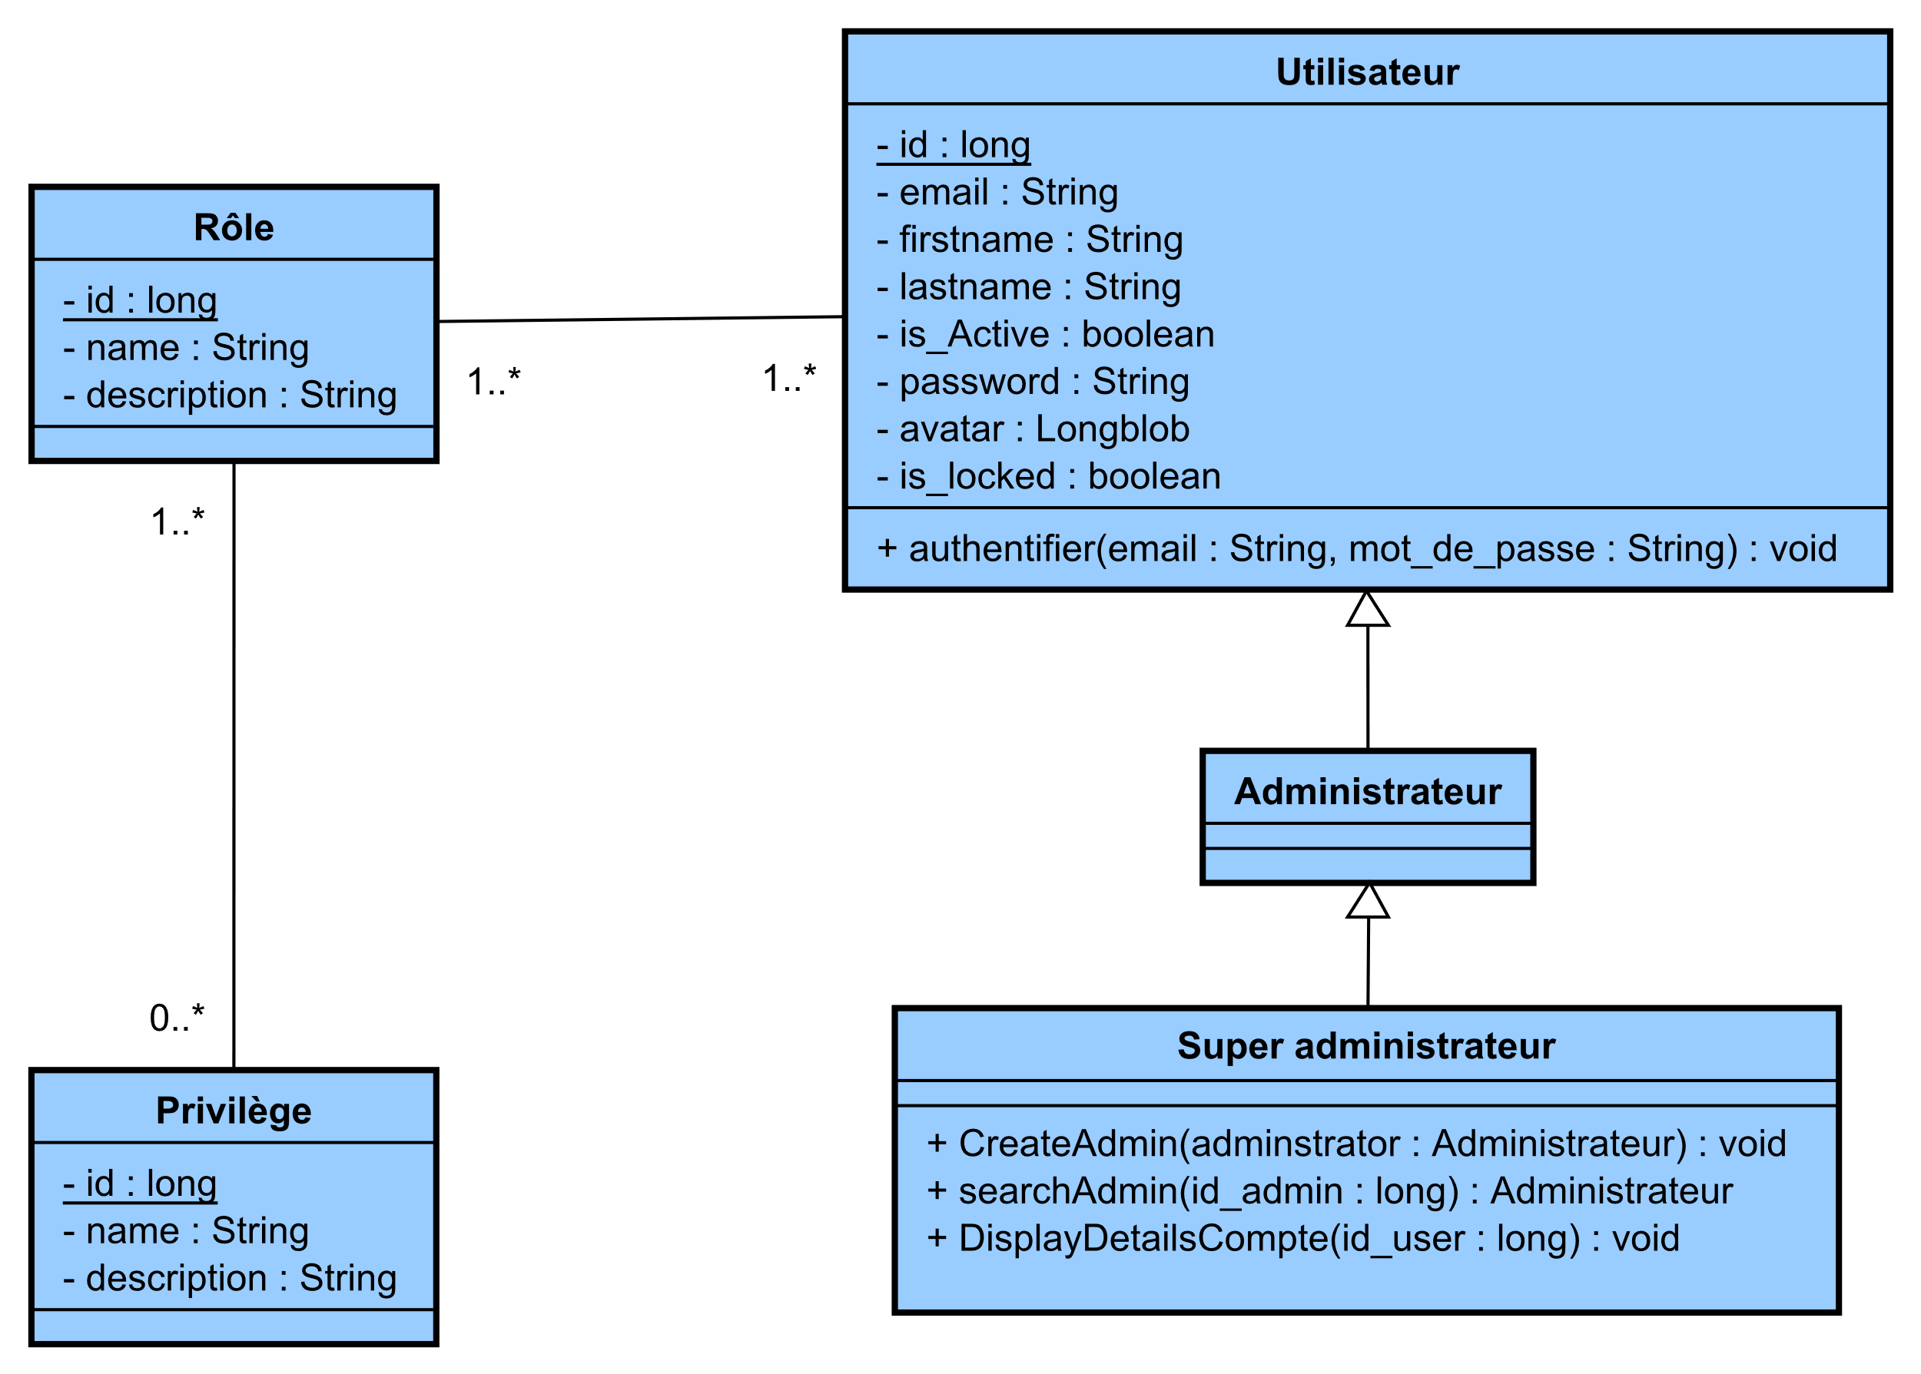
Introduction
Contexte général
Méthodologie de travail
Étude Technique
Simulation
Conclusion
Diagramme de classes de sprint 2

Slide 21
Introduction
Contexte général
Méthodologie de travail
Étude Technique
Simulation
Conclusion
Planning des sprints
RELEASE 2
Consultation des propriétaires , entreprises et les enquêtes de satisfaction.
Activation et désactivation des comptes propriétaires.
SPRINT
01

Slide 22
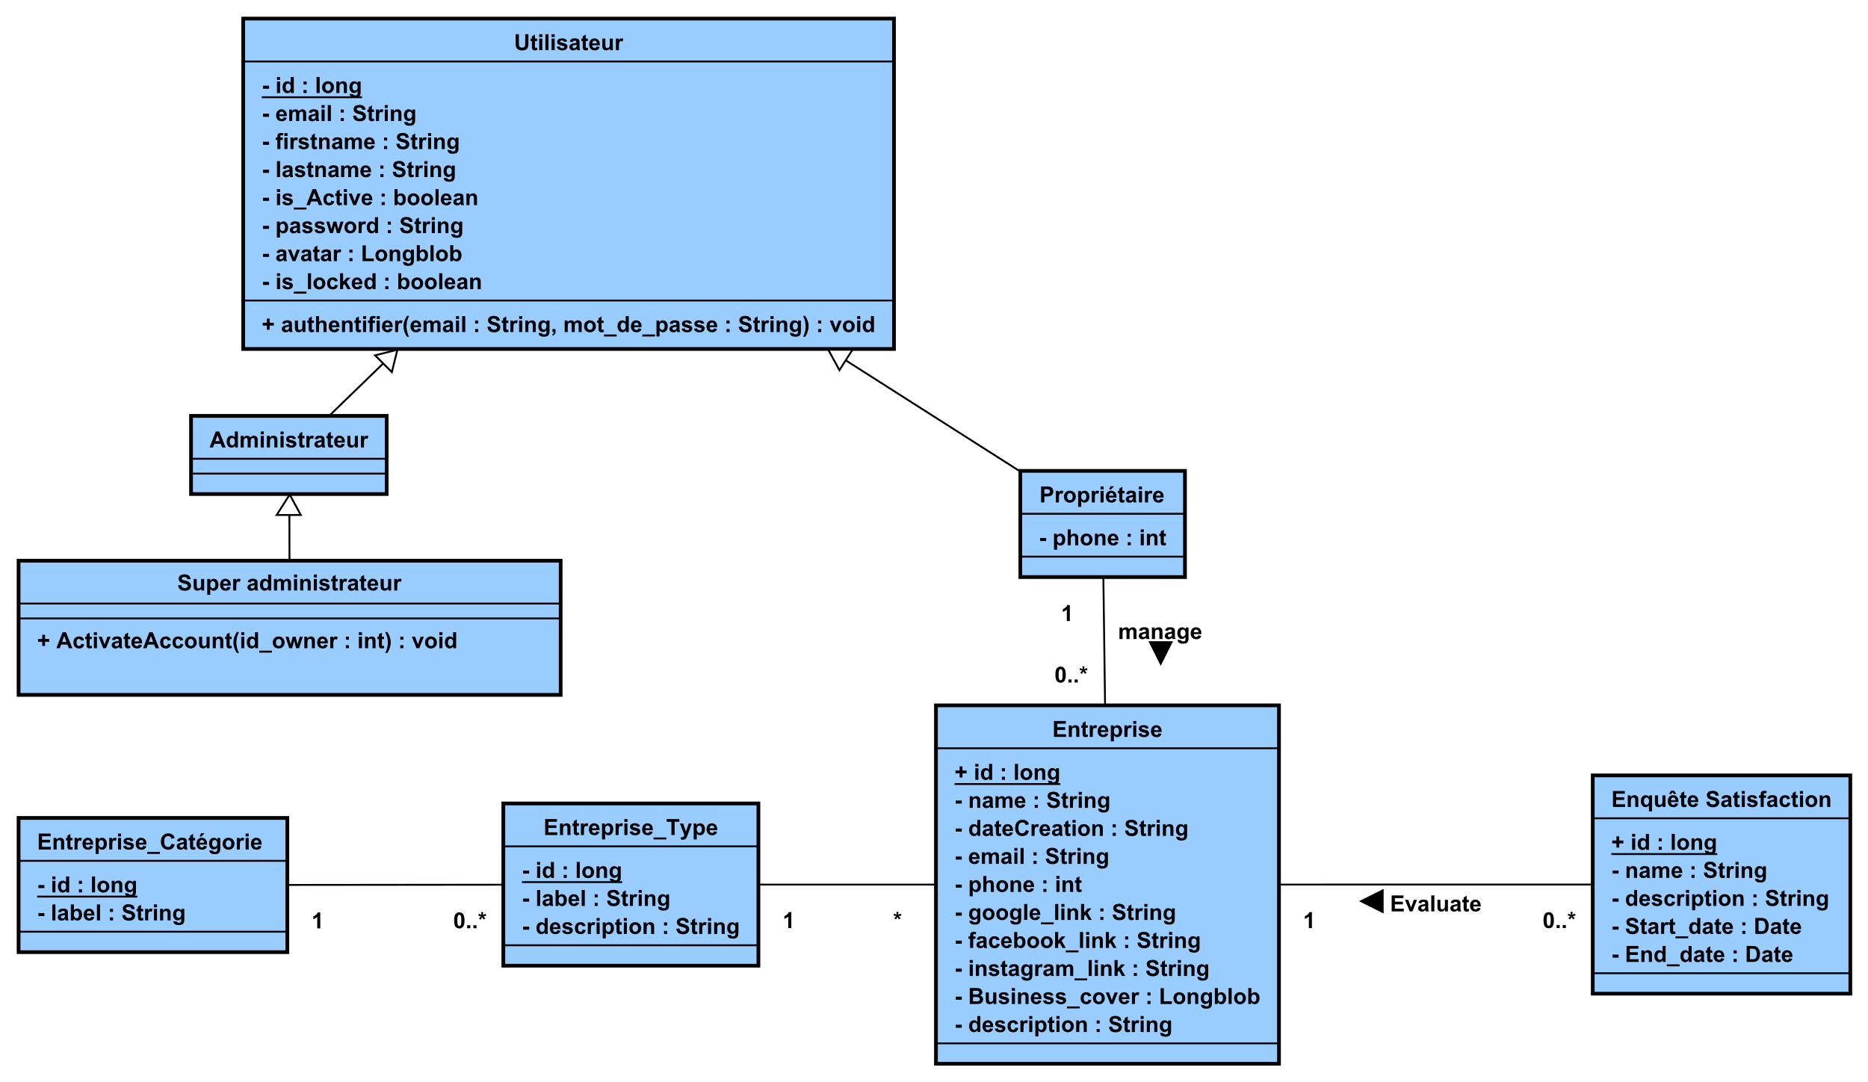
Introduction
Contexte général
Méthodologie de travail
Étude Technique
Simulation
Conclusion
Diagramme de classes de sprint 1

Slide 23
Introduction
Contexte général
Méthodologie de travail
Étude Technique
Simulation
Conclusion
Planning des sprints
RELEASE 2
Configuration des paramètres globaux de l’application par le super administrateur.
SPRINT
02

Slide 24
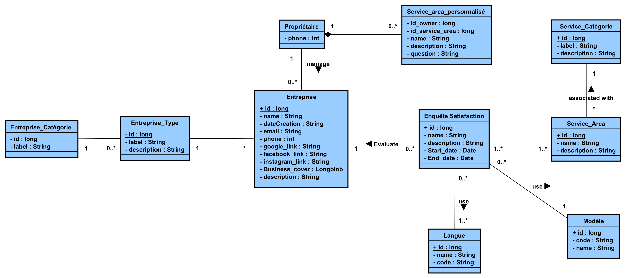
Introduction
Contexte général
Méthodologie de travail
Étude Technique
Simulation
Conclusion
Diagramme de classes de sprint 2

Slide 25
Introduction
Contexte général
Méthodologie de travail
Étude Technique
Simulation
Conclusion
Planning des sprints
RELEASE 3
Génération des statistiques.
Exportation des données en PDF et CSV.
SPRINT
01

Slide 26
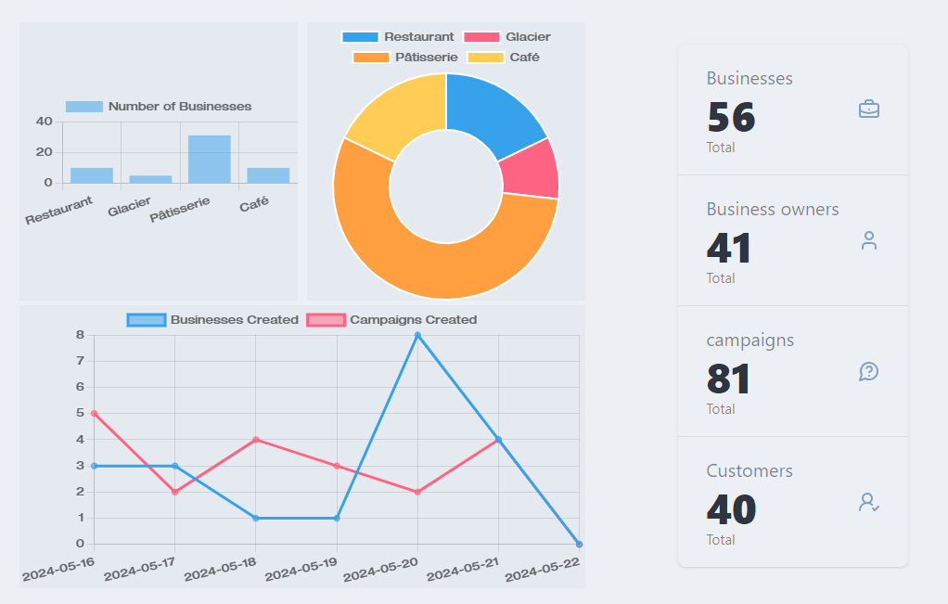
Introduction
Contexte général
Méthodologie de travail
Étude Technique
Simulation
Conclusion
Interface : Statistiques

Slide 27
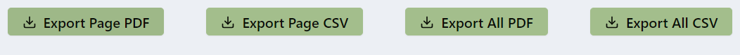
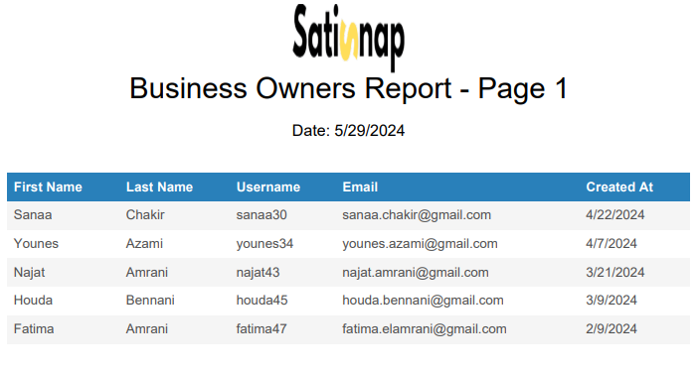
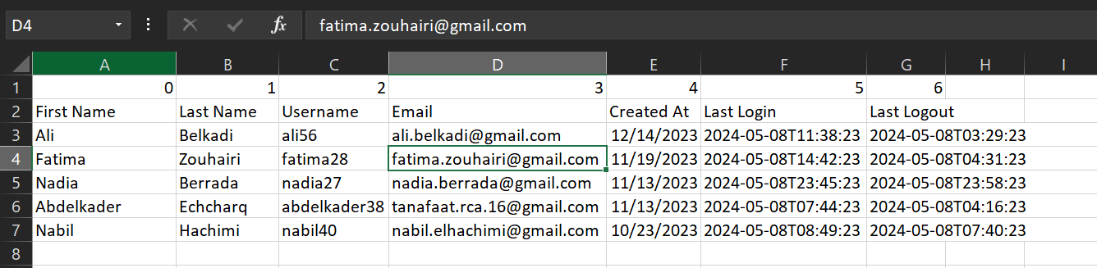
Introduction
Contexte général
Méthodologie de travail
Étude Technique
Simulation
Conclusion
Interface : Statistiques

Slide 28
Introduction
Contexte général
Méthodologie de travail
Étude Technique
Simulation
Conclusion
Planning des sprints
RELEASE 3
SPRINT
Attribution de tâches par le super administrateur.
02

Slide 29
Introduction
Contexte général
Méthodologie de travail
Étude Technique
Simulation
Conclusion
Étude Technique
Les outils Techniques Architecture du projet

Slide 30






Introduction
Contexte général
Méthodologie de travail
Étude Technique
Simulation
Conclusion
Outils technique
Côté Front End

Slide 31






Introduction
Contexte général
Méthodologie de travail
Étude Technique
Simulation
Conclusion
Étude Technique
Côté Back End

Slide 32

Introduction
Contexte général
Méthodologie de travail
Étude Technique
Simulation
Conclusion
Étude Technique
Base de données

Slide 33


Introduction
Contexte général
Méthodologie de travail
Étude Technique
Simulation
Conclusion
Étude Technique
Outils de gestion de version

Slide 34


Introduction
Contexte général
Méthodologie de travail
Étude Technique
Simulation
Conclusion
Étude Technique
Logiciel de test et documentation

Slide 35
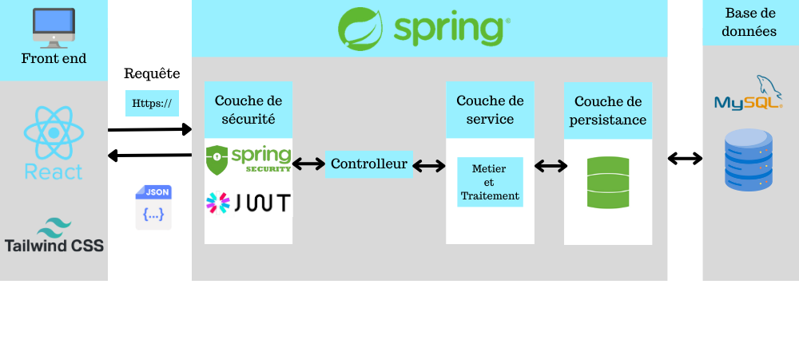
Introduction
Contexte général
Méthodologie de travail
Étude Technique
Simulation
Conclusion
Architecture du projet

Slide 36
Introduction
Contexte général
Méthodologie de travail
Étude Technique
Simulation
Conclusion
Simulation

Slide 37
Introduction
Contexte général
Méthodologie de travail
Étude Technique
Simulation
Conclusion
Conclusion

Slide 38
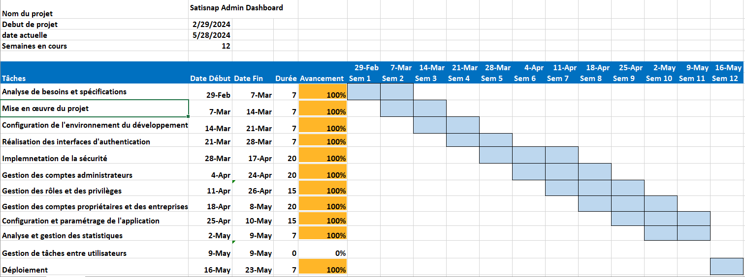
Introduction
Contexte général
Méthodologie de travail
Étude Technique
Simulation
Conclusion
Diagramme de Gantt

Slide 39
Introduction
Contexte général
Méthodologie de travail
Étude Technique
Simulation
Conclusion
Merci pour votre attention

